Slide 1
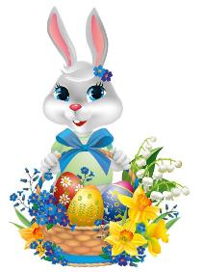

«На землю сходит светлый праздник Пасхи!»
Муниципальное бюджетное дошкольное образовательное учреждение
«Чернухинский детский сад № 16»
Проект в разновозрастной группе
Автор – разработчик:
Воспитатель Морозова О.Г.

Slide 2
Актуальность.
Мы живем в веке огромного технологического прогресса и в погоне за новыми возможностями, теряем самое главное, мы забываем свои обычаи и традиции, свое прошлое. А как сказал Михаил Ломоносов: «Народ, не знающий своего прошлого, не имеет будущего».
Мы обучаем наших детей практически с пеленок пользоваться всевозможными гаджетами, и вместо совместных прогулок и бесед просто даём в руки малышу планшет, телефон или сажаем перед телевизором. И так изо дня в день, из года в год. И вот ребенок уже вырос и, естественно, ему уже совсем неинтересны совместные с родителями праздники и вообще что-либо совместное. Его вообще уже ничего не интересует, кроме виртуальных игр и виртуального общения. Это страшно, но всё еще можно исправить. Мы можем учить своих детей чему угодно, но они впитают в себя наш пример, наше поведение и культуру. И пока мы, родители (мамы и папы, бабушки и дедушки) уважаем, чтим и соблюдаем наши обычаи и традиции, историю своей Родины, наши дети будут следовать за нами и с нами.
Одним из самых радостных и почитаемых праздников, как и раньше на Руси, так и сейчас в России, является «Пасха». Это особенное время, сама природа всегда в этот день будто ликует вместе с людьми. Все вокруг оживает и цветет. Становится светло и радостно как на улице, так и в душе каждого христианина. Это, в первую очередь, семейный праздник. Но много ли наши дети знают об этом празднике? И как его отмечают в своей семье? Этим вопросом я и задалась и решила подробнее познакомить детей с православным праздником «Светлое Христово Воскресение» и его обычаями и традициями.

Slide 3
Постановка проблемы:
Недостаточно сформированы представления у детей дошкольного возраста о религиозных и традиционных праздниках.

Slide 4
Объект проекта: христианский праздник Светлой Пасхи.
Предмет проекта: знакомство детей с христианским праздником Светлой Пасхи и его обычаями.

Slide 5
Цели, задачи.
Цель проекта: Создание условий для формирования детей о христианском празднике Пасха и его традициях.
Задачи: 1. Познакомить детей с обычаями, традициями празднования Пасхи.
2. Развивать интерес к русской национальной культуре.
3. Воспитывать патриотические чувства к православным традициями русского народа, к народному творчеству.

Slide 6
Формы организации деятельности:
Взаимодействие с детьми.
Виды детской деятельности | Формы работы с детьми
Познавательная | Беседы, рассматривание иллюстраций, просмотр презентации, рассматривание стенда.
Двигательная | Подвижные игры, физкультурные минутки, музыкальные игры, пальчиковая гимнастика.
Игровая | Хороводные игры, подвижные игры, игр – ситуации, дидактические игры, сюжетно-ролевые игры.
Коммуникативная | Беседы, чтение русских народных сказок. Знакомство и заучивание стихов, песен.
Продуктивная | Аппликация, лепка, рисование, раскрашивание.

Slide 7
2. Взаимодействие с родителями:
- Беседы
- Рекомендации «Пасха. Светлое Христово Воскресение».
- Консультация «Пасха, Светлая Пасха!»
- Консультация «Как объяснить ребенку, что такое Пасха?»
- Памятка «Как провести день Пасхи с детьми?».

Slide 8
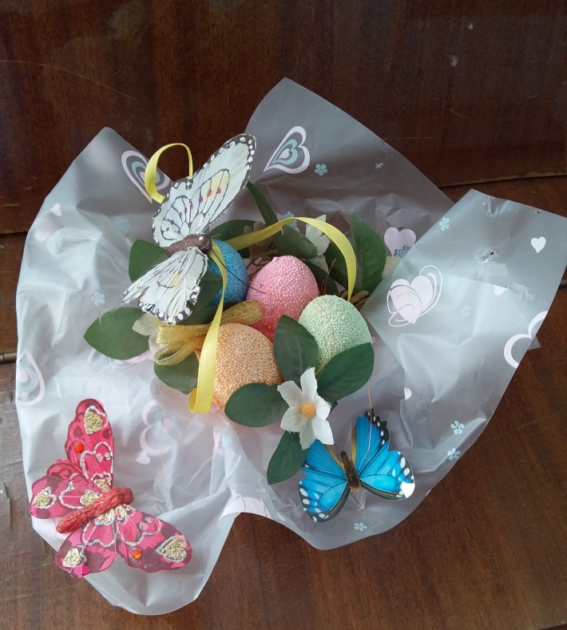
3.Совместная деятельность родителей и детей:
Разучивание с детьми стихотворений о Пасхе.
Конкурс поделок «Светлая Пасха».

Slide 9
Предполагаемые результаты:
Результат деятельности педагогов – систематизация работы по
разрабатываемой теме.
Результат деятельности детей - сформированы целостные представления о празднике Пасхи, его значении, обычаях и традициях; заинтересованно рассматривают иллюстрации, внимательно слушают стихи и сказки;
активно участвуют в играх; повысился интерес к возрождению
русских народных традициях.
Результат деятельности родителей – становятся активными участниками воспитательно-образовательного процесса.

Slide 10
Продукты проекта:
Выставка семейных поделок «Светлая Пасха».
Физкультурное развлечение «Пасхальные игры».

Slide 11
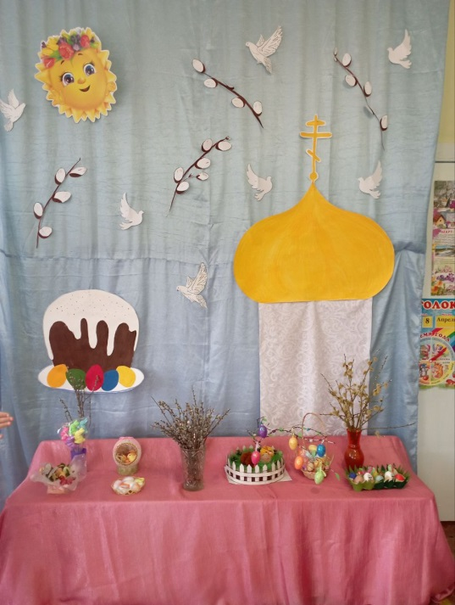
Организация предметно – пространственной развивающей среды:
Подготовили подборку иллюстраций и раскрасок по теме.
Сделали подборку дидактических, хороводных и подвижных игр.
Оформили выставку книг «Пасха - Светлое Христово воскресенье».
Сделали подборку стихов, сказок, аудио произведений.

Slide 12
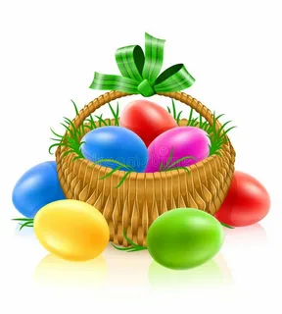

Этапы реализации проекта.
I этап – подготовительный
II этап -основной (практический)
III этап – заключительный

Slide 13
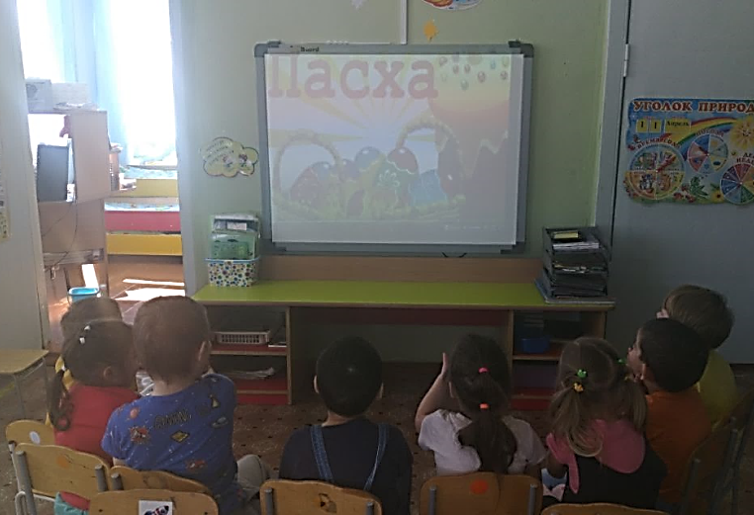
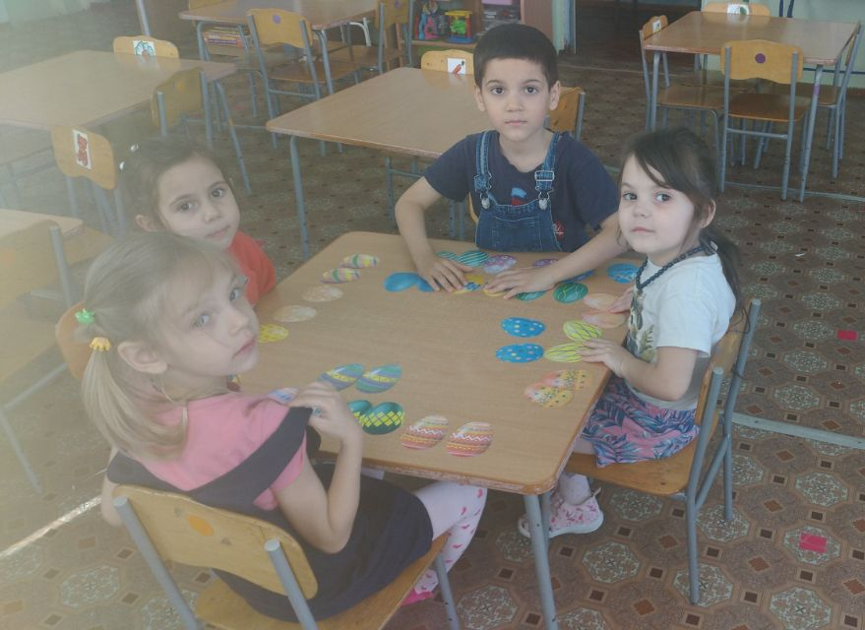
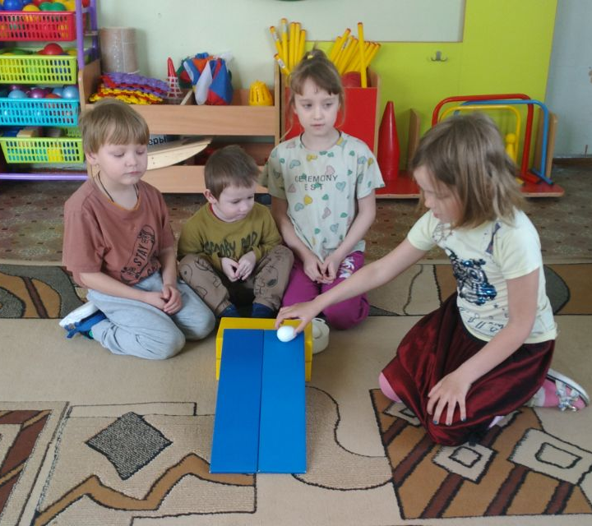
Просмотр и обсуждение презентации «Что такое праздник Пасха».
ДИ «Найди пару»
Пасхальная игра «Катание яиц»

Slide 14
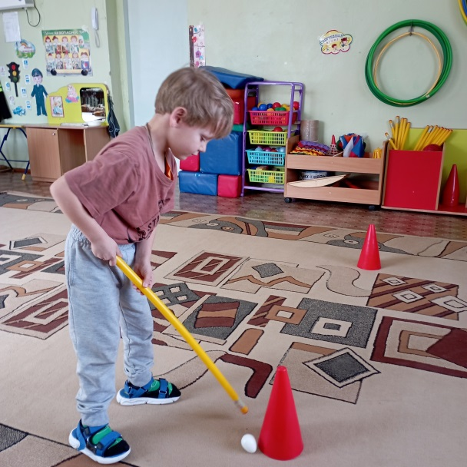
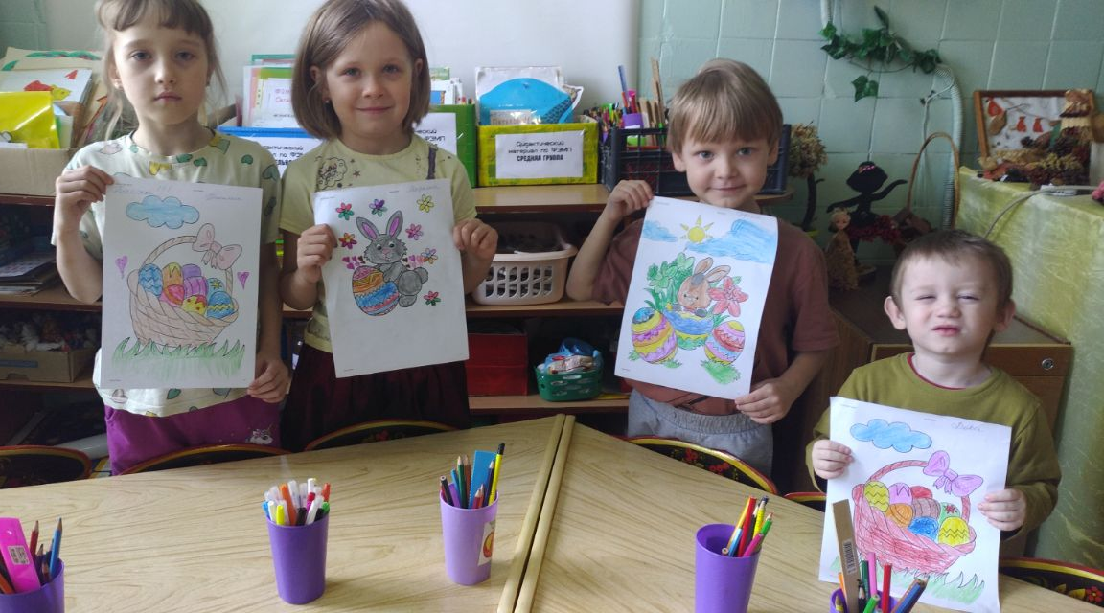
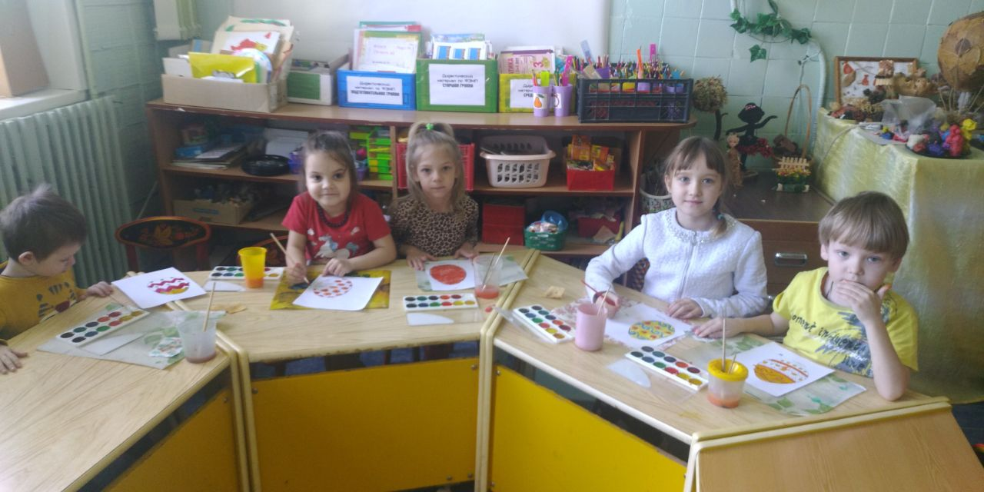
ПИ «Ты катись, катись, яичко».
Раскрашивание на тему «Светлая Пасха»
Рисование «Расписное яйцо»

Slide 15
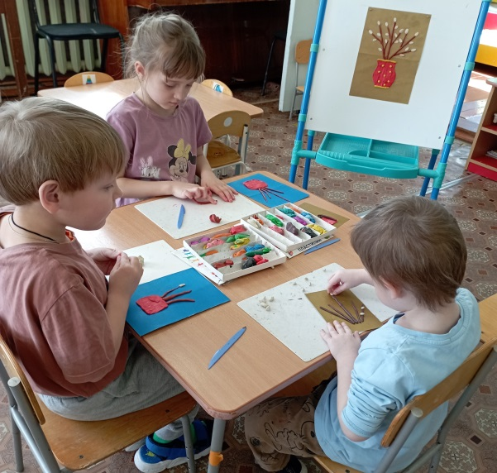
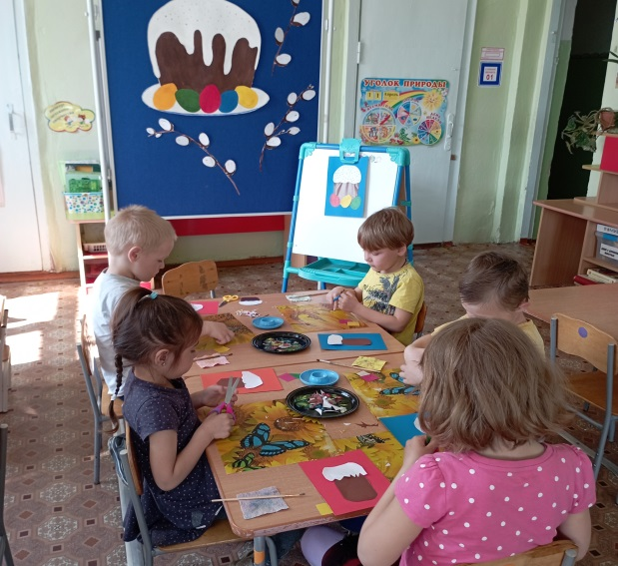
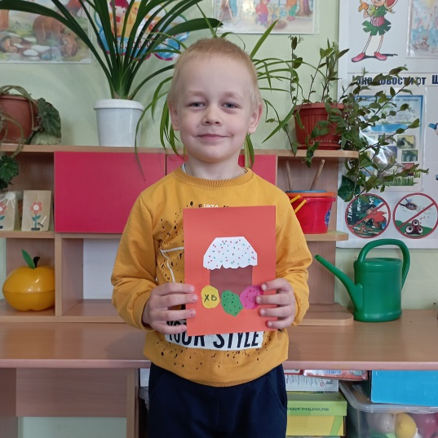
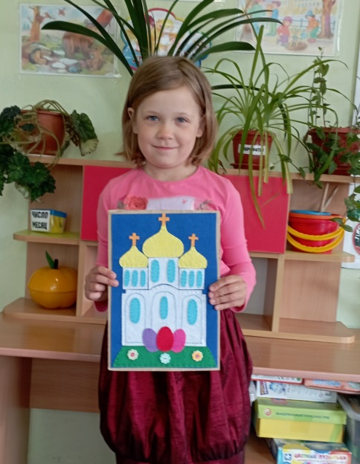
Лепка «Вербочка»
Аппликация «Пасхальный кулич»
Участие во всероссийском детском конкурсе «Праздник Светлой Пасхи»

Slide 16
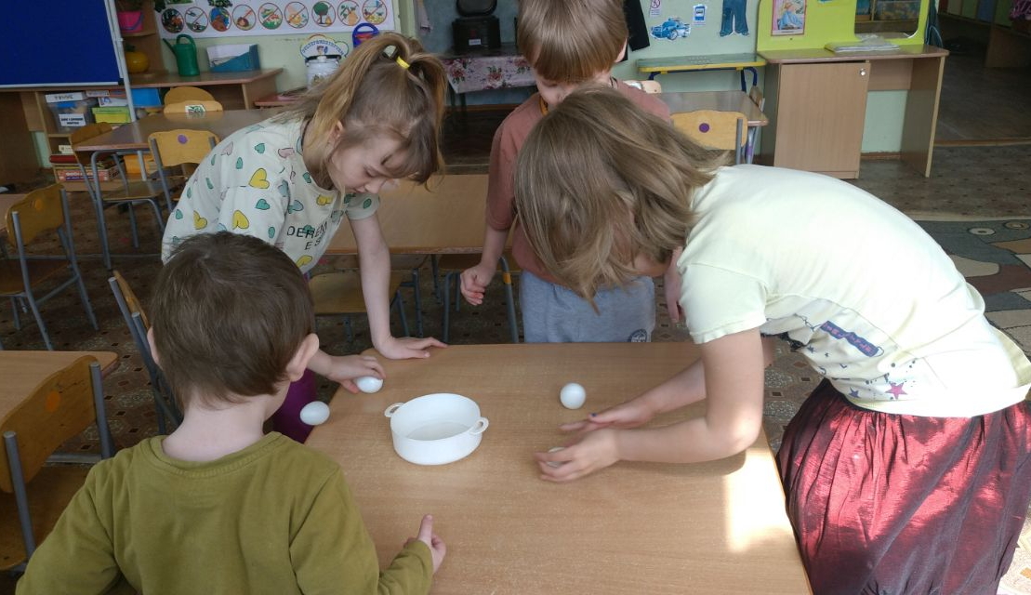
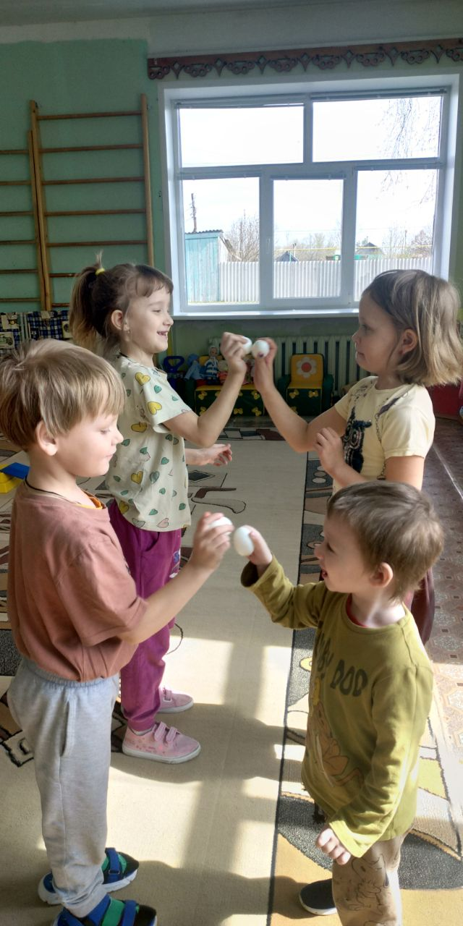
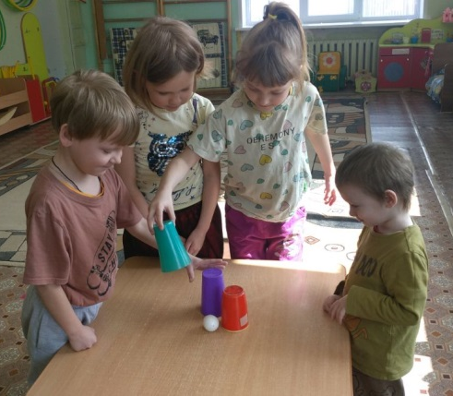
Развлечение «Пасхальные игры».

Slide 17

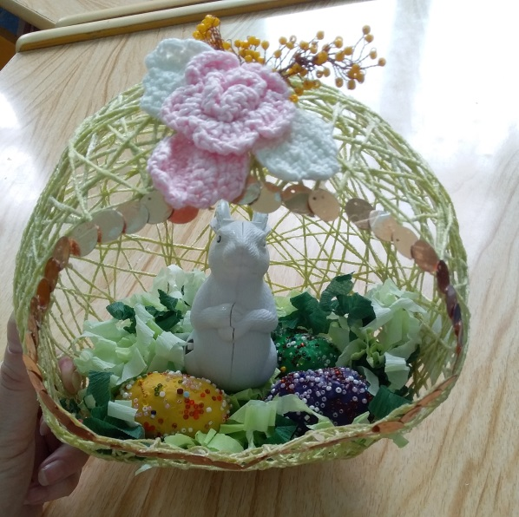
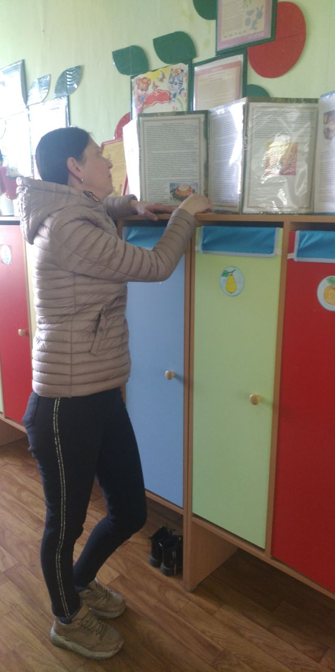
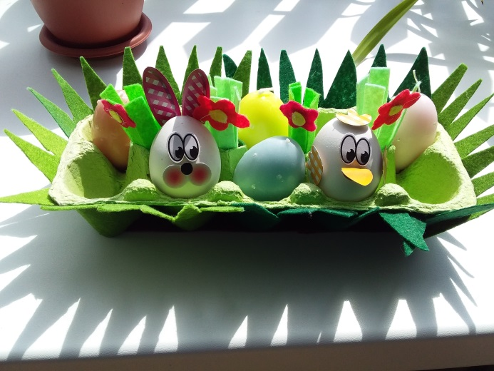
Рекомендации, консультации, памятки для родителей
Сотворчество родителей и детей
Конкурс «Светлая Пасха»

Slide 18
Вывод
Деятельность по реализации проекта осуществлялась в организованной образовательной деятельности, в совместной деятельности взрослого и ребенка, в самостоятельной деятельности.
В результате проведенной работы можно отметить, что у детей сформировались представления о празднике Пасха. За время реализации проекта дети и родители много узнали нового. Познакомились с традициями Пасхи, пасхальными играми.

Slide 19
Список используемой литературы:
1. Федеральный государственный образовательный стандарт дошкольного образования, Федеральная образовательная программа дошкольного образования.
2. «Изобразительная деятельность в детском саду». Т. С. Комарова.
3. «Оздоровительная гимнастика. Комплексы упражнений». Л. И Пензулаева
4. «Физкультурные занятия в детском саду». Л. И. Пензулаева.
5. «Развиваем мелкую моторику». Т. А. Ткаченко.
6. «Наблюдение на прогулке». Т. Н. Зенина.
7. «Развитие игровой деятельности» Н. Ф. Губанова.
8. «Приобщение детей к истокам русской народной культуры» О. Л. Князева, М. Д. Миханева.
9. «Народная культура и традиции». В. Н. Косарева.
10. Интернет ресурсы.

